Slide 1
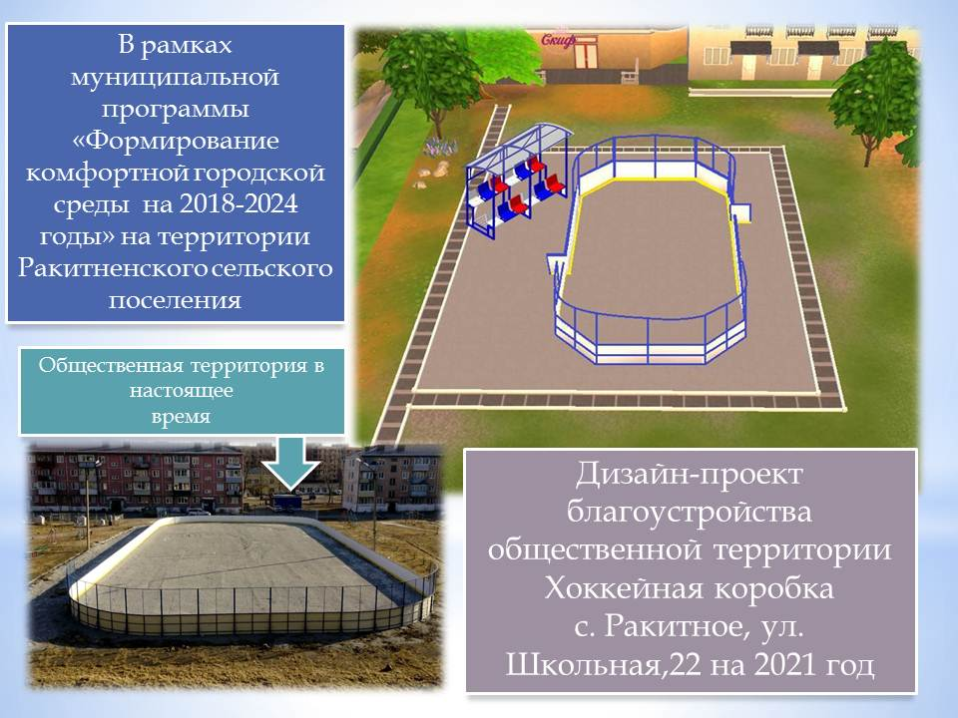
30.08.2020г.
С 8-00 до 19-00часов
Состоится рейтинговое голосование по отбору общественной территории, предлагаемой к благоустройству в первоочередном порядке в 2021 году в рамках реализации муниципальной программы «Формирование современной городской среды на 2018-2024годы» на территории Ракитненского сельского поселения Хабаровского муниципального района Хабаровского края
Место проведения голосования:
с. Ракитное, ул. Центральная, 28 «а» МКУК КДЦ
УИК 786
СДЕЛАЙ СВОЙ ВЫБОР!!!

Slide 2
30.08.2020г.
С 8-00 до 19-00 часов
Состоится рейтинговое голосование по отбору общественной территории, предлагаемой к благоустройству в первоочередном порядке в 2021 году в рамках реализации муниципальной программы «Формирование современной городской среды на 2018-2024годы» на территории Ракитненского сельского поселения Хабаровского муниципального района Хабаровского края
Место проведения голосования:
с. Гаровка-1, ул. Центральная, 46 «а» МБОУ СОШ с. Гаровка-1
УИК 785
СДЕЛАЙ СВОЙ ВЫБОР!!!

Slide 3
30.08.2020г.
с 8-00 до 19-00 часов
Состоится рейтинговое голосование по отбору общественной территории, предлагаемой к благоустройству в первоочередном порядке в 2021 году в рамках реализации муниципальной программы «Формирование современной городской среды на 2018-2024годы» на территории Ракитненского сельского поселения Хабаровского муниципального района Хабаровского края
Место проведения голосования:
с. Гаровка-2, ул. ДОС, 18 «а»
МБОУ СОШ с. Гаровка-2
УИК 787
СДЕЛАЙ СВОЙ ВЫБОР!!!

